Slide 1
WINDOWS XP Recorrido Básico
Jairo Cáceres Hernández
Capricornio_jc_14@hotmail.com

Slide 2
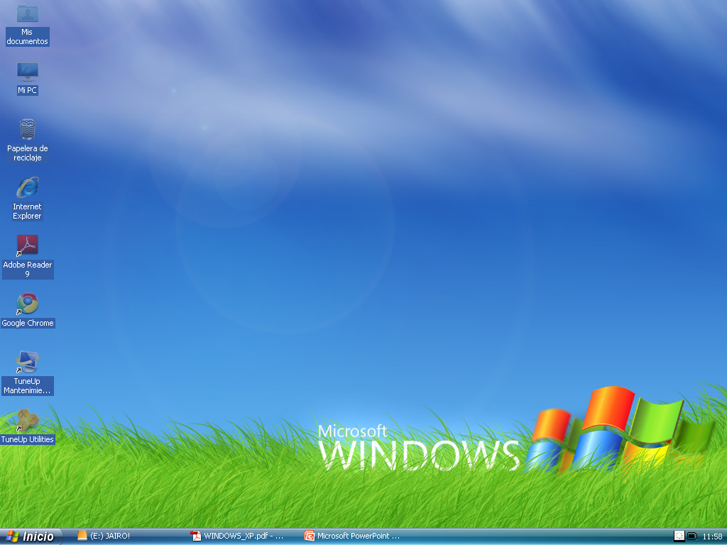
El Escritorio
Iconos:
Mi PC
Accesos directos
Papelera de reciclaje
Botón Inicio
Barras:
Inicio rápido
Tareas
Del sistema

Slide 3
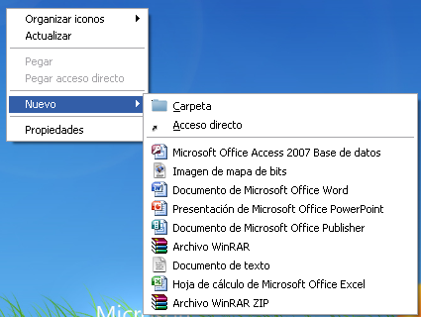
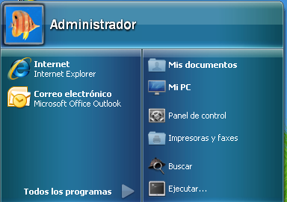
Escritorio II
El menú contextual
Clic en el derecho del ratón
Menú Inicio
Botón apagar y otros
Todos los programas
Configuración y ayuda

Slide 4
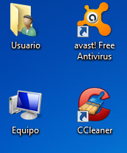
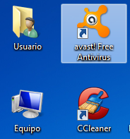
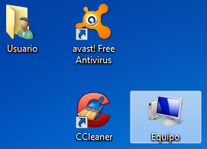
boton izquierdo para seleccionar un icono o ventana clic para desplazar un icono o ventana clic y arrastrar para abrir programas doble clic boton derecho para abrir el menú contextual clic rueda del botón central. Rodar o clic y arrastrar
El manejo del ratón

Slide 5
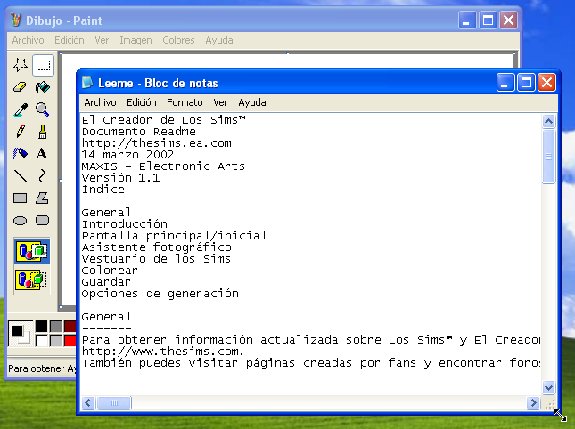
Las ventanas
Barra de título
Botones cerrar, minimizar y maximizar
Barras de menú
Barras de herramientas
Barras de desplazamiento
Cuerpo del documento
Barra de estado

Slide 6
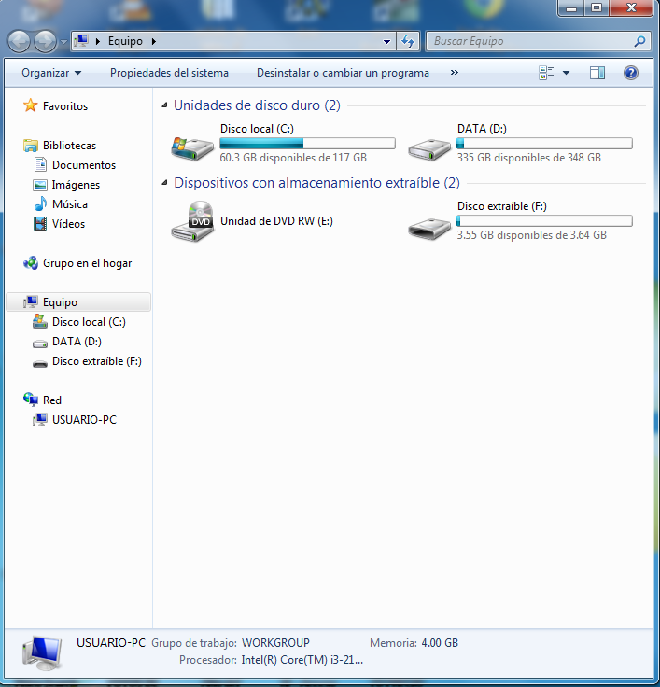
Mi PC
Representa el equipo
Desde aquí podemos:
Acceder a los contenidos de CD, disquetes,…
Acceder a mis documentos y a los compartidos
Acceder al panel de control
Cortar, copiar mover, y pegar .
Renombrar carpetas y ficheros
otros

Slide 7
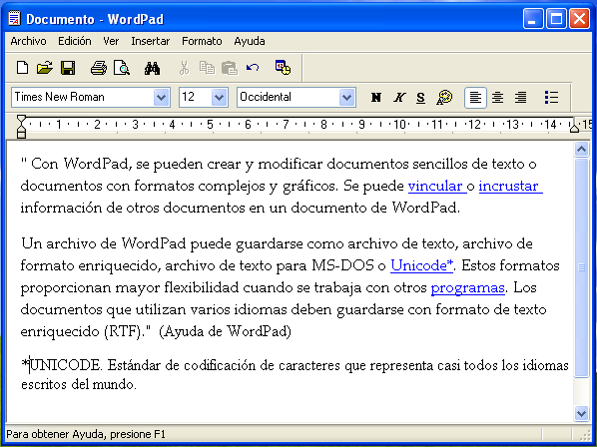
Wordpad (tratamiento de texto
Inicio> Todos los programas> accesorios> wordpad
Se utiliza para crear textos con:
Distintos tipos de letra
Imágenes
Elementos multimedia
Hojas de cálculo

Slide 8
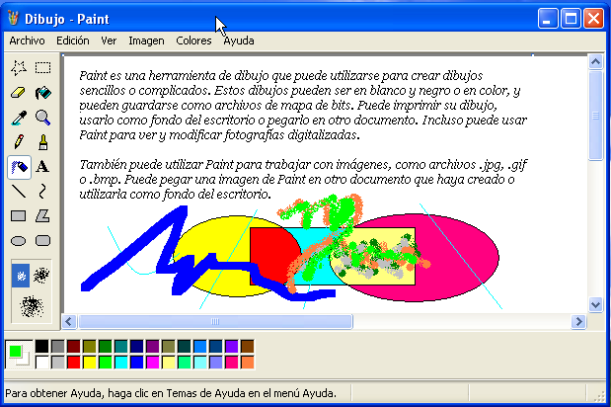
Paint (programa de dibujo
Inicio > todos los programas >accesorios >paint
Se utiliza para crear imágenes pixeladas
Es bastante intuitivo. Lo pueden utilizar l@s alumn@s de primaria

Slide 9
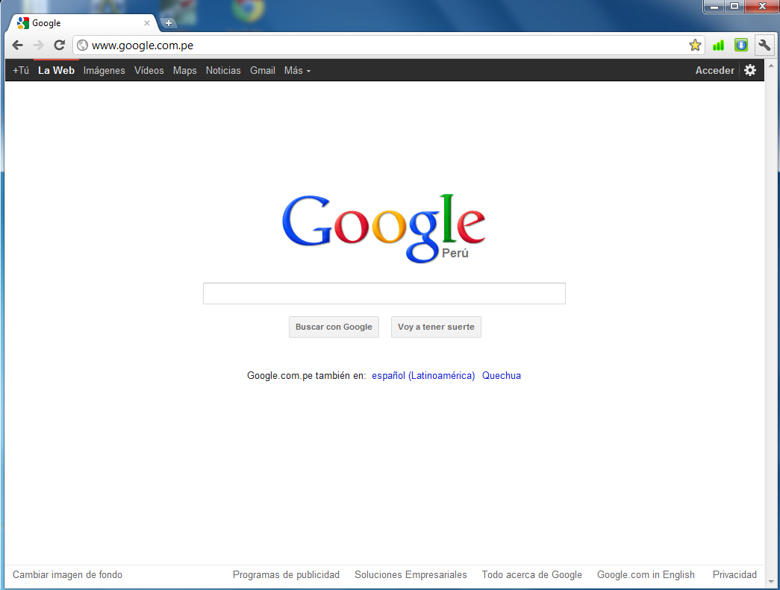
Internet explore
Se puede acceder a él desde:
El escritorio
El botón de inicio
Inicio>Todos los programas>internet explore
Barra de inicio rápido
Se utiliza para navegar por internet
En dirección se coloca la URL de la página a visitar

Slide 10
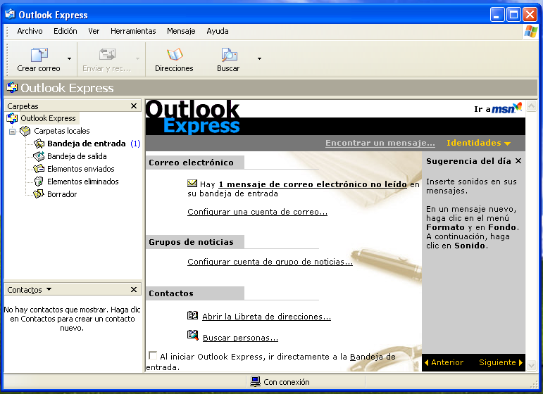
Outlook (correo electrónico)
Se puede acceder a él desde:
El escritorio
El botón de inicio
Inicio> todos los programas> Outlook express
Barra de inicio rápido
Se utiliza para mandar y recibir correo por internet.
Se debe configurar la cuenta del correo.
(Herramienta >cuenta>correo)

Slide 11
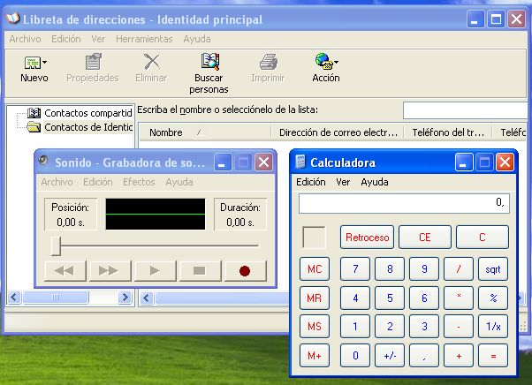
varios
Inicio> todos los programas>accesorios
Grabadora de sonido
Calculadora (estándar y científica)
Bloc de notas
Libreta de direcciones
Reproductor multimedia
Otros…..

Slide 12
Acciones comunes
Acción | Descripción
Cortar Ctrl+X | Quita o resta el documento la zona seleccionada llevándola al portapapeles
Copiar Ctrl+C | Duplica la zona seleccionada del documento en el portapapeles
Pegar Ctrl+V | Coloca en el documento el contenido del portapapeles
Nuevo Ctrl+U | Crea un nuevo documento en la ampliación activa. En blanco o con formato (asistente).
Abrir Ctrl+A | Abre una nueva ventana en la ampliación activa, con un documento seleccionado por el usuario
Guardar Ctrl+G | Almacena, en el lugar elegido por el usuario, un documento de la ampliación activa

